Slide 1
Математическая статистика

Slide 2
Математическая статистика - раздел математики, разрабатывающий методы регистрации, описания и анализа данных наблюдений и экспериментов с целью построения вероятностных моделей массовых случайных явлений

Slide 3
Математическая статистика - раздел математики, разрабатывающий методы регистрации, описания и анализа данных наблюдений и экспериментов с целью построения вероятностных моделей массовых случайных явлений

Slide 4
Генеральная совокупность
Генеральной совокупностью называется множество всех мыслимых измерений некоторого количественного признака Х.

Slide 5
Генеральная совокупность
Генеральная совокупность может быть:
конечной и бесконечной;
дискретной и непрерывной.

Slide 6
Выборка
Выборочной совокупностью или выборкой называется некоторой множество значений х₁, х₂, …, х_{n} генеральной совокупности Х, предназначенное для непосредственного исследования.
Количество элементов выборки n – называется объемом выборки.

Slide 7
Выборка
Выборка бывает
повторной и бесповторной.
Должна быть репрезентативной.

Slide 8
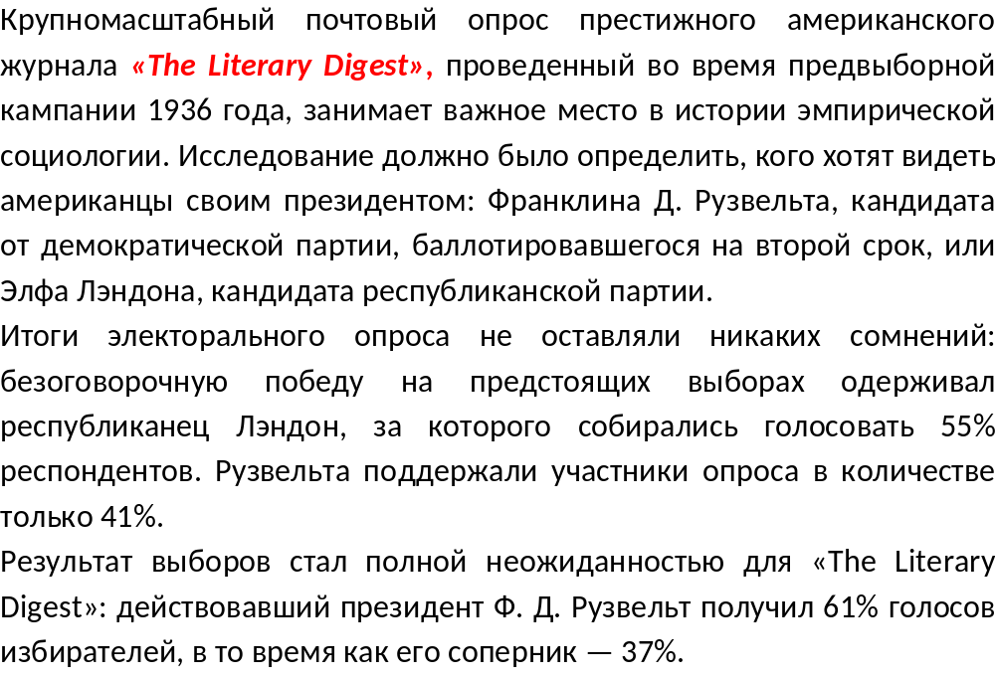

Slide 9
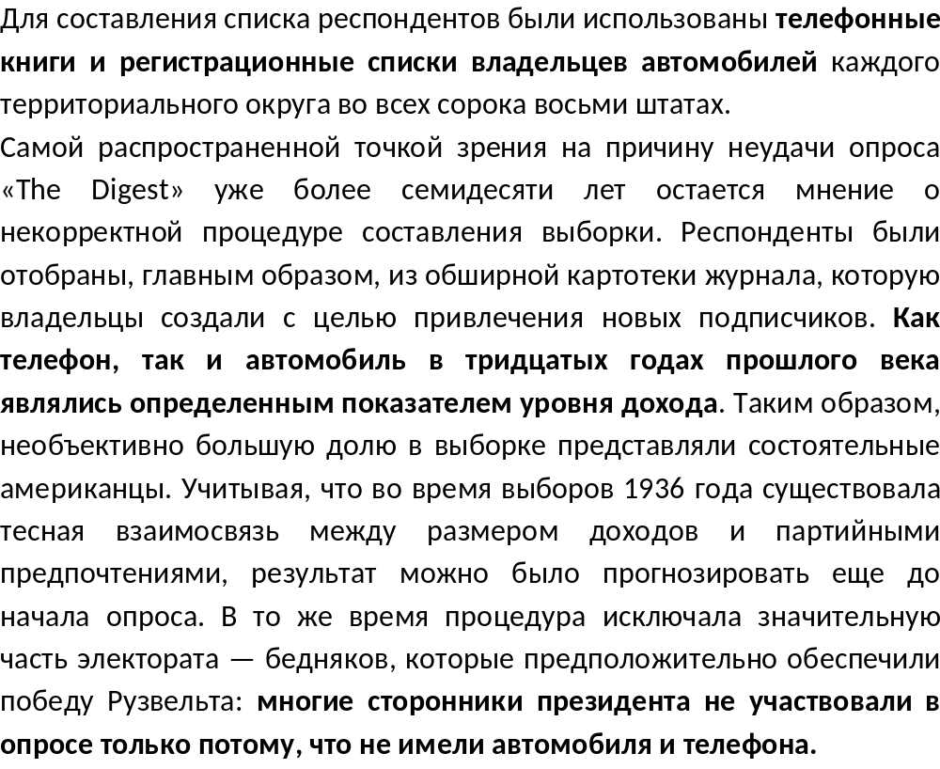

Slide 10
Суть выборочного метода
Суть выборочного метода заключается в том, что
по выборке делается вывод о генеральной совокупности в целом.

Slide 11
Выборочный метод является единственно возможным
Генеральная совокупность бесконечна.
2. Объекты генеральной совокупности уничтожаются при измерении.
3. Измерения очень дорогостоящи.

Slide 12
Ранжированный ряд
Ранжированным рядом называется выборка, упорядоченная по возрастанию.

Slide 13
Обработка дискретной выборки
Если выборка сделана из множества значений признака, который может принимать только конечное число значений, то она может быть сгруппирована в дискретный вариационный ряд.

Slide 14
Варианты и частоты
Варианты х_{i} - это неповторяющиеся выборочные значения.
Частота варианты n _{i} - это число, показывающее, сколько раз варианта встречается в выборке.

Slide 15
Дискретный вариационный ряд
Дискретный вариационный ряд или просто вариационный ряд – это соответствие между вариантами х_{i} их частотами n_{i}

Slide 16
Дискретный вариационный ряд
x_{i} | x₁ | x₂ | … | x _{k}
n _{i} | n₁ | n₂ | … | n _{k}

Slide 17
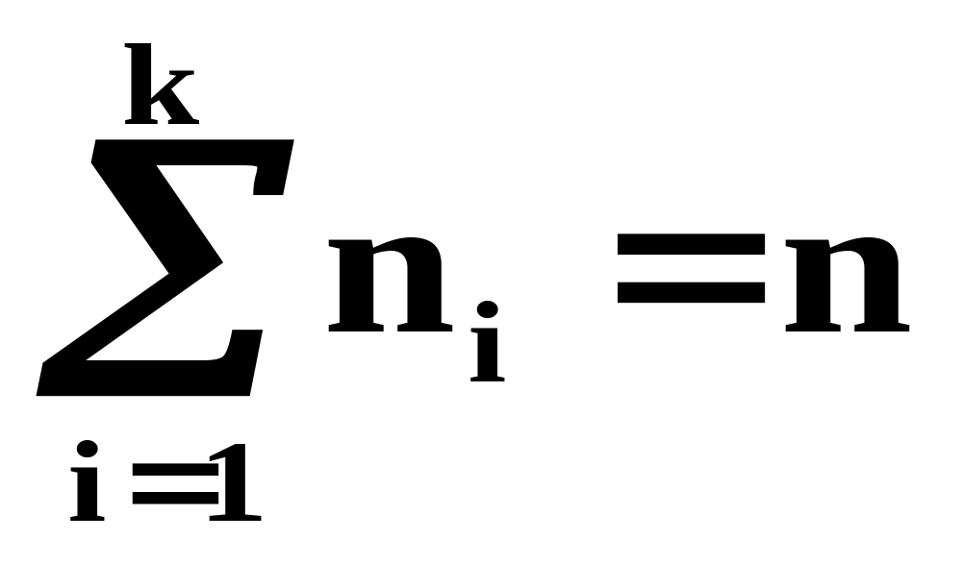
Условие нормировки

Slide 18
Интервальный ряд
Если выборка сделана из множества значений признака, который может принимать любое значение из некоторго отрезка оси, то она может быть сгруппирована в интервальный вариационный ряд.

Slide 19
Интервальный ряд
Интервальный вариационный ряд или просто интервальный ряд – это соответствие между частичными интервалами (интервалами группировки) их частотами (или относительными частотами).

Slide 20
Интервальный ряд
а_{i} – а_{i+1} | а₁ – а₂ | … | а_{k} – а_{k+1}
n _{i} | n₁ | … | n _{k}

Slide 21
Интервальный ряд
Частота интервала
а_{i} – а_{i+1}
- это число n_{i},
показывающее, сколько раз варианта встречается внутри данного интервала.

Slide 22
Накопленные частоты
Накопленной частотой действительного числа х – называется количество выборочных данных, лежащих левее х на числовой оси. Обозначается – n _{x}

Slide 23
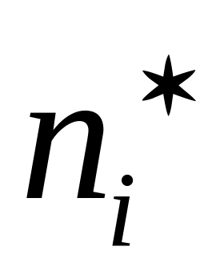
Накопленные частоты
Накопленной частотой интервала а_{i} – а_{i+1}
– называется количество выборочных данных, лежащих от начала выборки до конца данного интервала. Обозначается:

Slide 24
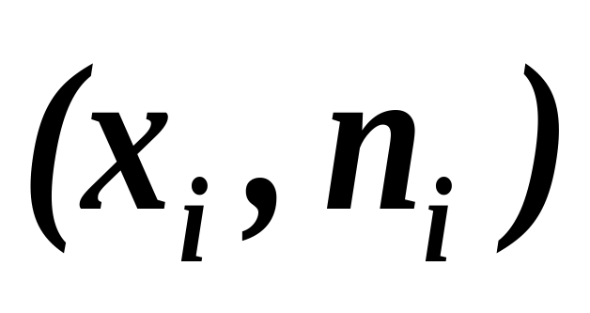
Графические представления выборки
Полигон частот – это ломаная линия с узлами в точках
.

Slide 25
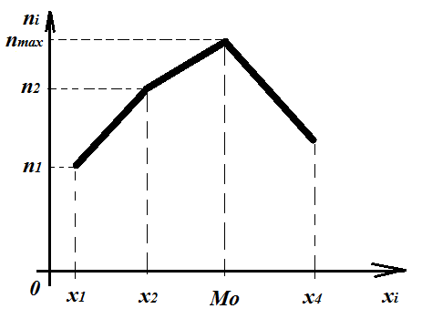
Рис.1. Полигон частот

Slide 26
Графические представления выборки
Гистограмма – это ступенчатая фигура, состоящая из прямоугольников, основаниями которых являются частичные интервалы, а высоты соответствуют частоте.

Slide 27
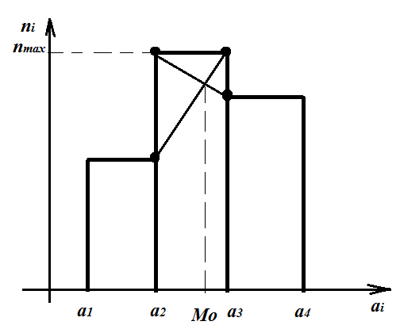
Рис.2. Гистограмма частот

Slide 28
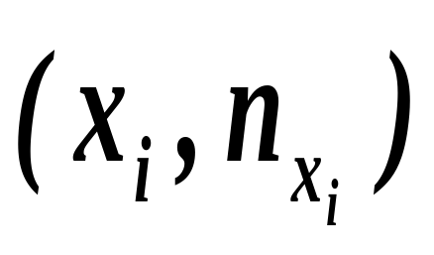
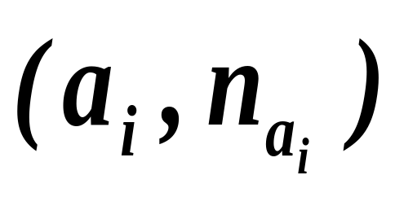
Графические представления выборки
Кумулята – это ломаная линия, с узлами в точке _______ для дискретного вариационного ряда и с узлами в точках _______ для интервального ряда.

Slide 29
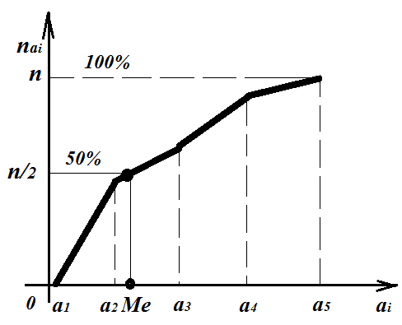
Рис. 3. Кумулята интервального ряда

Slide 30
Точечные оценки
Точечной оценкой неизвестного параметра Θ число, приблизительно равное неизвестному параметру.

Slide 31
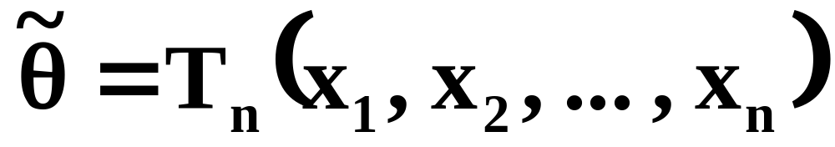
Точечные оценки
Точечная оценка - это функция от выборочных данных

Slide 32
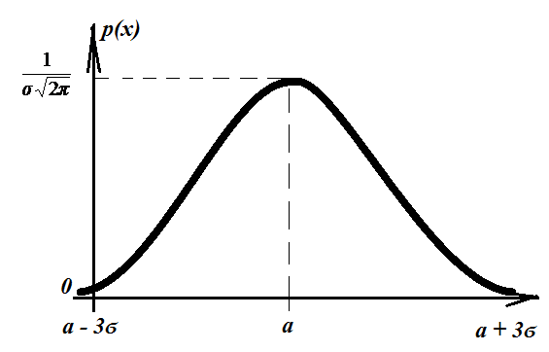
Нормальное распределение

Slide 33
Оценки меры центральной тенденции
К оценкам меры центральной тенденции относятся числа характеризующие наиболее типичные результаты наблюдений:
Оценка генерального среднего М(Х);
Оценка Мо(Х);
Оценка Ме(Х).

Slide 34
Мода выборки
Мода выборки – это наиболее часто встречающееся выборочное значение.
Мод может быть несколько.
Моды может не быть вообще.
Моду дискретного ряда можно найти по полигону.
Моду интервального ряда можно найти по гистограмме.

Slide 35
Рис.1. Полигон частот

Slide 36
Рис.2. Гистограмма частот

Slide 37
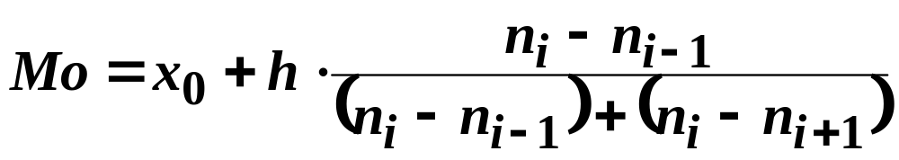
Мода интервального ряда
Х₀ – начало модального интервала;
h – его длина;
n_{i} – его частота;
n_{i-1} –частота предшедствующего интервала;
n _{i+1} –частота следующего интервала.

Slide 38
Медиана выборки
Медиана выборки – это середина ранжированного ряда.
Иначе говоря – это точка числовой оси, левее и правее которой лежит по 50 % выборочных данных.

Slide 39
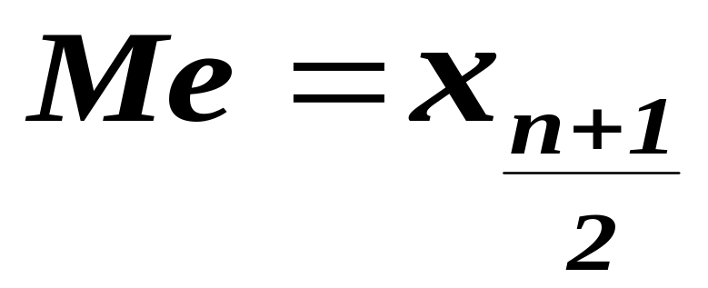
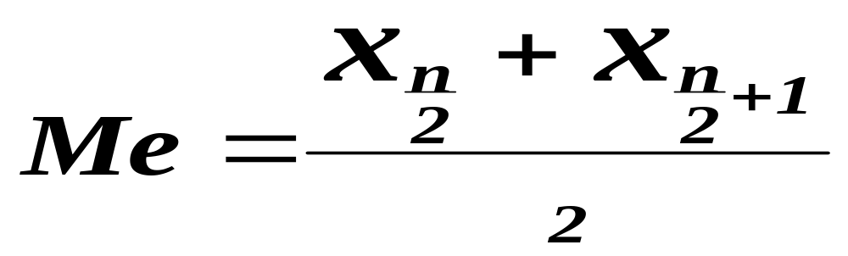
Медиана дискретного ряда
При нечетном n
При четном n

Slide 40
Рис. 3. Кумулята интервального ряда

Slide 41
Медиана интервального ряда
Медиану интервального ряда можно найти по кумуляте:
Ме – это абсцисса той точки кумуляты, ордината которой равна половине объема выборки.

Slide 42
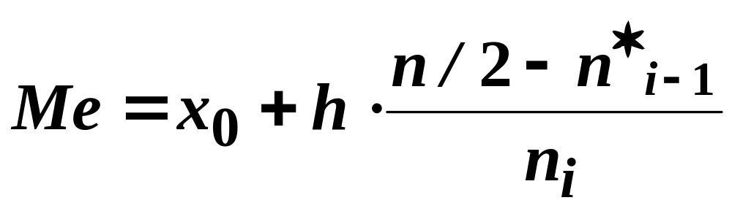
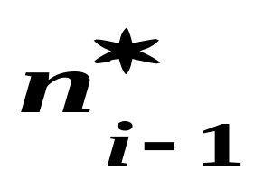
Медиана интервального ряда
Х₀ – начало медианного интервала;
h – его длина;
n_{i} – его часто та;
– накопленная частота предшеству-
ющего интервала;
n – объем выборки

Slide 43
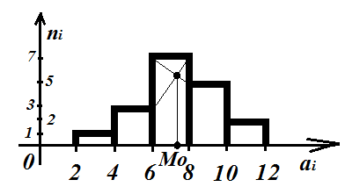
Пример
a_{i} – a_{i+1} | 2 – 4 | 4 – 6 | 6 – 8 | 8 – 10 | 10 – 12
n_{i} | 1 | 3 | 7 | 5 | 2
Рис.4. Гистограмма. Нахождение моды интервального ряда

Slide 44
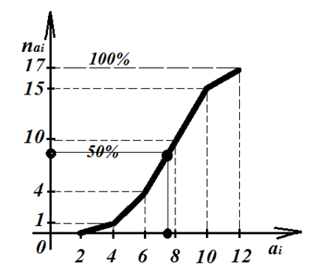
a_{i} – a_{i+1} | 2 – 4 | 4 – 6 | 6 – 8 | 8 – 10 | 10 – 12
n_{i} | 1 | 3 | 7 | 5 | 2
a_{i} | 2 | 4 | 6 | 8 | 10 | 12
nа_{i} | 0 | 1 | 4 | 10 | 15 | 17
Рис.4.
Нахождение
кумуляты

Slide 45
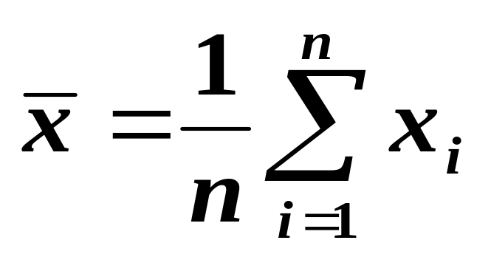
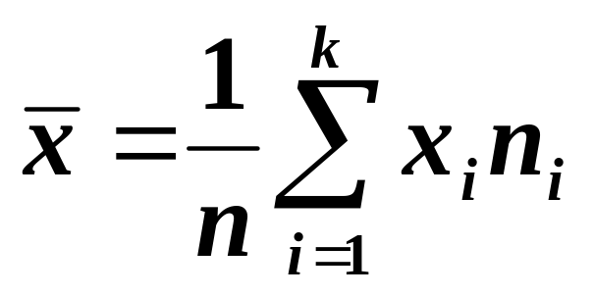
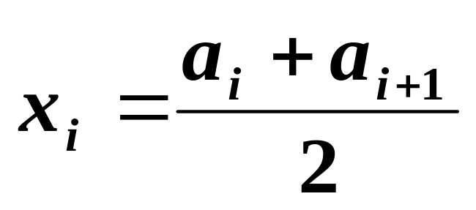
Выборочное среднее
Для несгруппированной выборки:
Для сгруппированной выборки:
Для интервального ряда

Slide 46
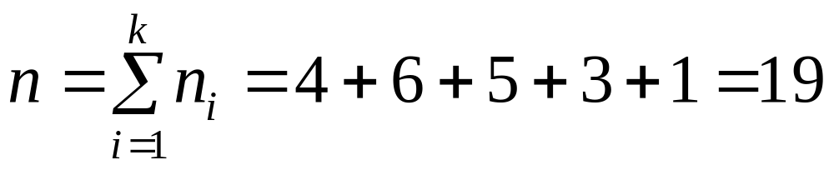
xi | 2 | 4 | 6 | 8 | 10
ni | 4 | 6 | 5 | 3 | 1
Найдем объем выборки.

Slide 47
xi | 2 | 4 | 6 | 8 | 10
ni | 4 | 6 | 5 | 3 | 1
Мода выборки – это наиболее часто встречающееся выборочное значение. В данном случае, мода равна 4, так как именно 4 встречается в выборке наибольшее количество раз – 6 раз.

Slide 48
xi | 2 | 4 | 6 | 8 | 10
ni | 4 | 6 | 5 | 3 | 1
Медиана выборки – это середина ранжированного ряда. Иначе говоря – это точка числовой оси, левее и правее которой лежит по 50 % выборочных данных.

Slide 49
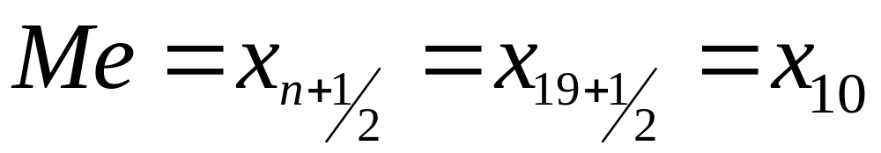
xi | 2 | 4 | 6 | 8 | 10
ni | 4 | 6 | 5 | 3 | 1
Для дискретного вариационного ряда, при нечетном n, медиана находится по формуле:

Slide 50
xi | 2 | 4 | 6 | 8 | 10
ni | 4 | 6 | 5 | 3 | 1
Десятое место в данном вариационном ряду занимает 4, так как первые 4 места (с 1-ого по 4-ое) занимает 3, а следующие 6 мест (с 5-ог по 10-ое) занимает именно 4. Поэтому Ме = 4.

Slide 51
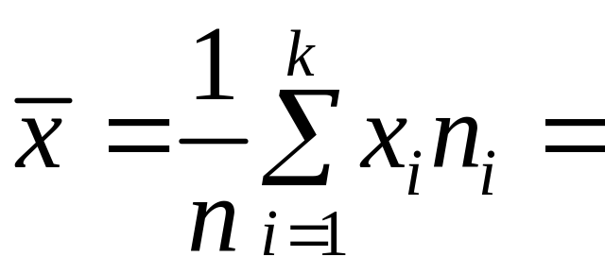
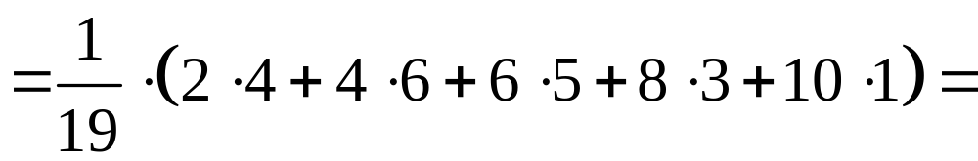
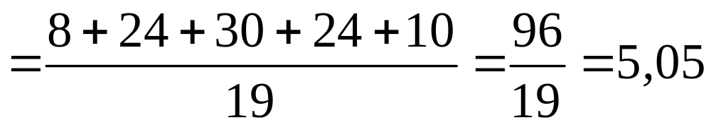
xi | 2 | 4 | 6 | 8 | 10
ni | 4 | 6 | 5 | 3 | 1
Найдем
выборочное среднее:

Slide 52
Нормальное распределение

Slide 53
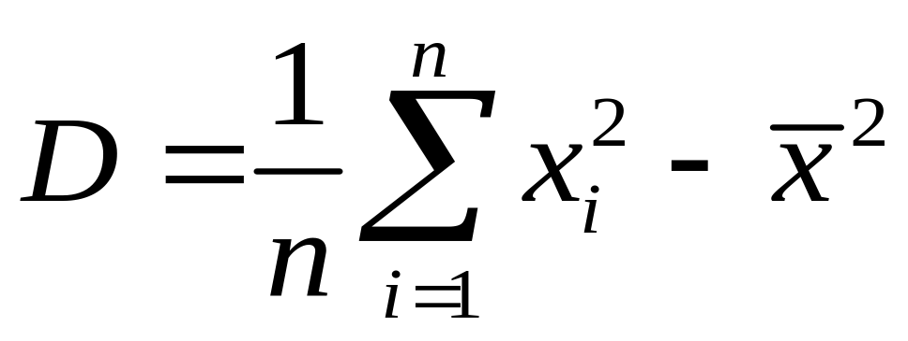
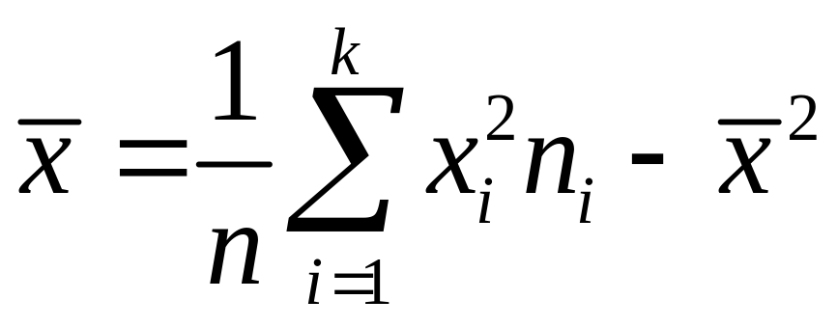
Выборочная дисперсия
Для несгруппированной выборки:
Для сгруппированной выборки:
Для интервального ряда

Slide 54
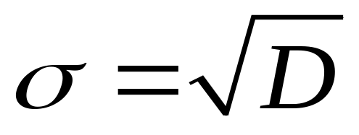
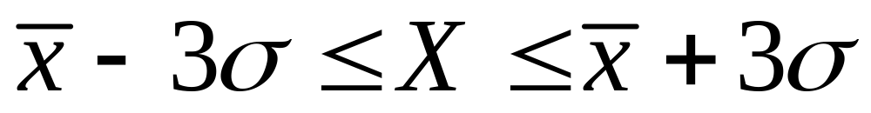
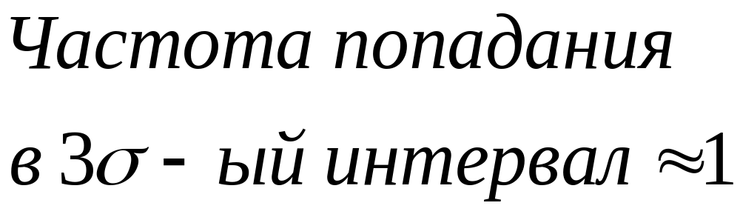
Выборочное среднеквадратическое отклонение
Трехсигмовый интервал:

Slide 55
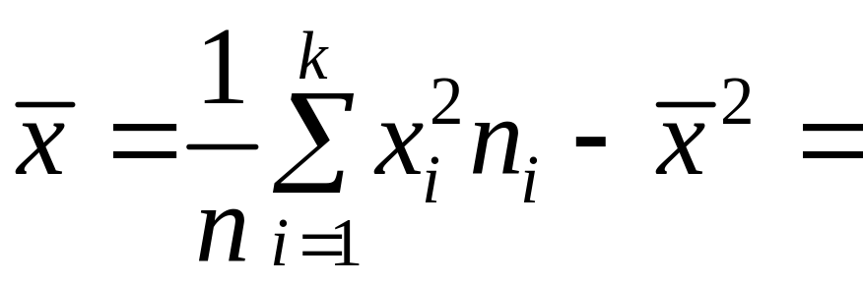
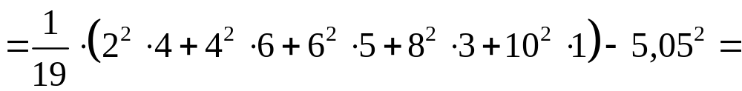
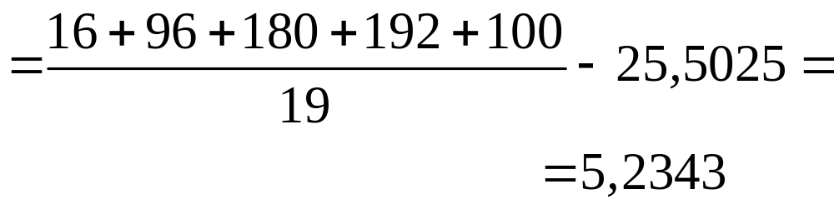
xi | 2 | 4 | 6 | 8 | 10
ni | 4 | 6 | 5 | 3 | 1
Найдем выборочную дисперсию:

Slide 56
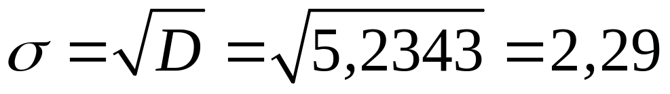
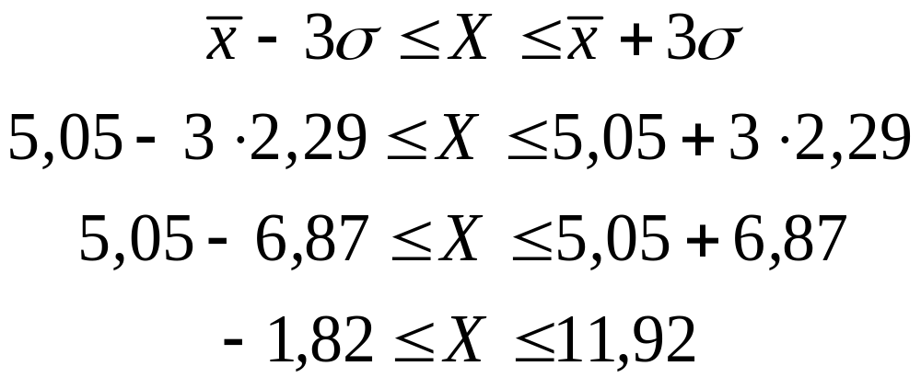
xi | 2 | 4 | 6 | 8 | 10
ni | 4 | 6 | 5 | 3 | 1
Найдем выборочное среднеквадратическое отклонение и трехсигмовый интервал:

Slide 57
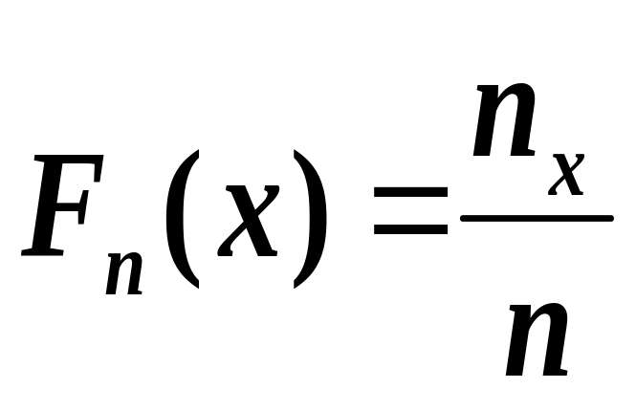
Эмпирическая функция распределения
Эмпирическая функция распределения находится по формуле:
Здесь nх – это объем выборки; – это накопленная частота числа х, т. е. число выборочных данных, строго меньших х.

Slide 58
xi | 2 | 4 | 6 | 8 | 10
ni | 4 | 6 | 5 | 3 | 1
Эмпирическая функция распределения – ступенчатая.
Разобьем ось на интервалы точками 2, 4, 6, 8, 10, и применим данную формулу для каждого интервала в отдельности.

Slide 59
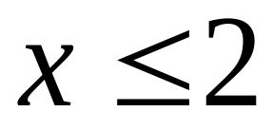

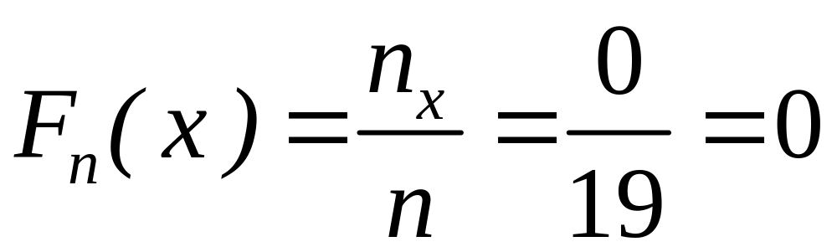
xi | 2 | 4 | 6 | 8 | 10
ni | 4 | 6 | 5 | 3 | 1
1)

Slide 60
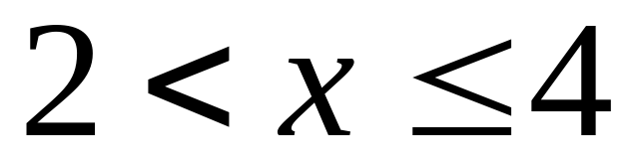

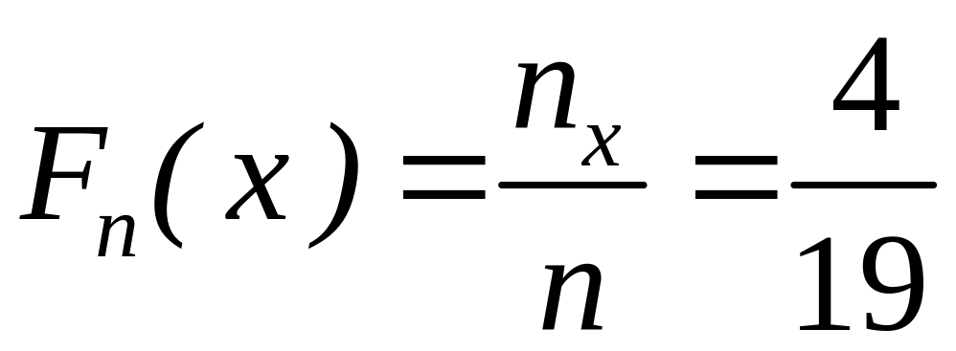
xi | 2 | 4 | 6 | 8 | 10
ni | 4 | 6 | 5 | 3 | 1
2)

Slide 61
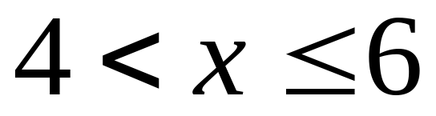

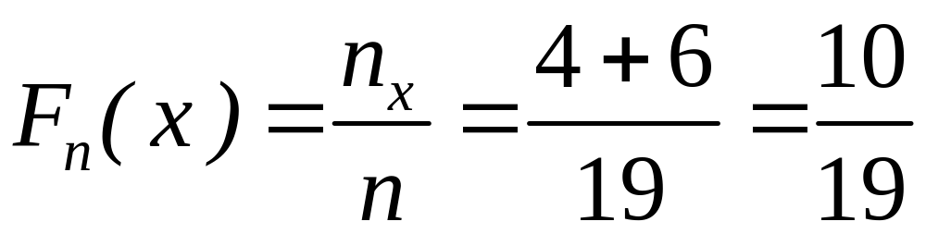
xi | 2 | 4 | 6 | 8 | 10
ni | 4 | 6 | 5 | 3 | 1
3)

Slide 62
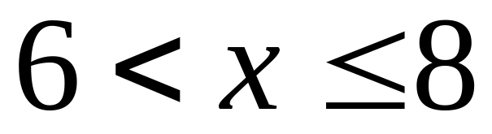

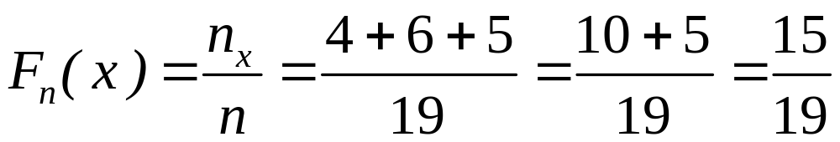
xi | 2 | 4 | 6 | 8 | 10
ni | 4 | 6 | 5 | 3 | 1
4)

Slide 63
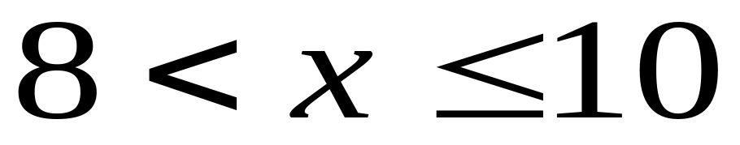

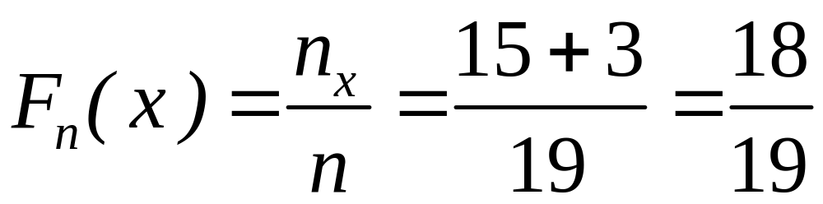
xi | 2 | 4 | 6 | 8 | 10
ni | 4 | 6 | 5 | 3 | 1
5)

Slide 64
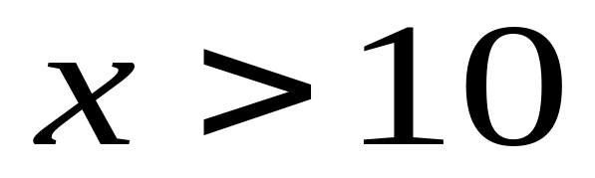

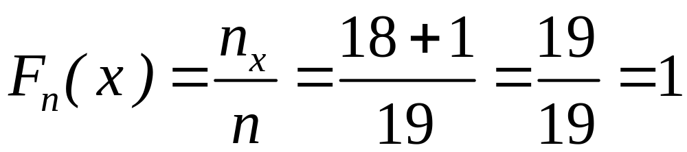
xi | 2 | 4 | 6 | 8 | 10
ni | 4 | 6 | 5 | 3 | 1
6)

Slide 65


Slide 66













